Slide 1
О результатах организации научно-исследовательской деятельности
Липецкого филиала в 2017г.
Зам.директора по науке
Савенкова О.Ю.

Slide 2
Общеуниверситетская комплексная тема НИР:
«Устойчивое развитие России в условиях глобальных изменений» на период 2014- 2018 гг.
Общефилиальская комплексная тема НИР:
«Исследование социально-экономических процессов и явлений устойчивого развития территорий России в условиях глобальных изменений»
НАПРАВЛЕНИЯ ИССЛЕДОВАНИЙ КАФЕДР:
Кафедра «Экономика, менеджмент и маркетинг»
Устойчивое развитие сельских территорий. Рук. д.э.н., профессор Меренкова И.Н.;
Инновационные подходы и технологии в образовательном процессе. Рук. д.г.н., доц. Стрельникова Т.Д.
2. Кафедра «Финансы и кредит»
Тенденции в управлении устойчивым развитием финансово-кредитного сектора экономики региона в современных условиях. Рук. к.э.н., зав.кафедрой Кукина Е.Е.
3. Кафедра «Бухгалтерский учет, аудит, статистика»
Развитие учетно-аналитической системы предприятия в современных экономических условиях. Рук. к.э.н., зав. кафедрой Морозова Н.С.
4. Кафедра «Математика и информатика»
Математическое моделирование поведения региональных социально-экономических систем на основе информационных технологий. Рук. кт.н., доцент, зав. кафедрой Уродовских В.Н.
5. Кафедра «Философия, история и право»
Методика и особенности преподавания гуманитарных и социальных дисциплин. Рук.к.п.н., доцент, зав. кафедрой Кидинов А.В.

Slide 3
Динамика и объем выполнения научно-исследовательский работ, тыс.руб.

Slide 4
Тема государственного задания НИР на 2017 год:
«МОДЕЛИ И МЕТОДЫ МАКРОЭКОНОМИЧЕСКОГО И ПРОСТРАНСТВЕННОГО РЕГУЛИРОВАНИЯ УСТОЙЧИВОГО РАЗВИТИЯ РОССИИ НА БАЗЕ ГЕОИНФОРМАЦИОННОЙ СИСТЕМЫ»
Участники временного творческого коллектива от Липецкого филиала:
Нестерова Н.Н., к.г.н., доцент
Смыслова О.Ю., д.э.н., доцент

Slide 5
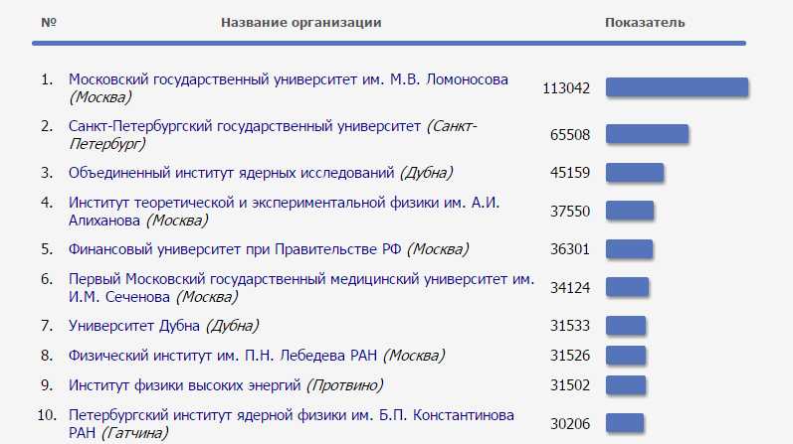
Сравнение вузов по количеству публикаций в РИНЦ за 5 лет

Slide 6
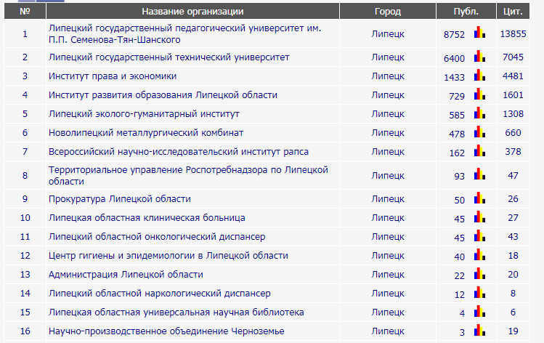
Сравнение вузов Липецкой области по количеству публикаций в РИНЦ
3 место: Липецкий филиал Финуниверситета - 1637

Slide 7
Сравнение филиалов Финуниверситета по показателю индекса Хирша
 | Название филиала | Индекс Хирша по всем публикациям | Индекс Хирша по по публикациям в РИНЦ
1 | Омский | 38 | 31
2 | Смоленский | 36 | 33
3 | Владикавказский | 30 | 29
4 | Липецкий | 28 | 26
5 | Санкт-Петербургский | 28 | 26
6 | Калужский | 27 | 25
7 | Пензенский | 26 | 25
8 | Уфимский | 26 | 24
9 | Краснодарский | 24 | 24
10 | Курский | 23 | 23

Slide 8
Публикационная активность кафедр по состоянию на 01.04.2018
Структурное подразделение | Количество человек | Число публикаций всего | Число публикаций в РИНЦ | Число публикаций, входящих в ядро РИНЦ | Индекс Хирша по всем публикациям | Индекс Хирша по публикациям в РИНЦ | Статьей входящих в Web of Science или Scopus | Место
Кафедра «БУАС» | 11 | 356 | 323 | 3 | 17 | 17 | 1 | 3
Кафедра «ИМИОН» | 20 | 385 | 324 | 12 | 14 | 12 | 12 | 2
Кафедра «ФиК» | 11 | 381 | 267 | 6 | 15 | 15 | 3 | 3
Кафедра «ЭМиМ» | 13 | 731 | 572 | 13 | 24 | 24 | 1 | 1

Slide 9
Рейтинг преподавателей филиала по индексу Хирша
№ | Ф.И.О. | Индекс
1. | Меренкова И.Н. (совместитель) | 25
2. | Нестерова Н.Н., Рубцова Л.Н. | 15
3. | Смыслова О.Ю. | 14
4 | Меркулова Е.Ю., Чернявская Ю.А. | 13
5 | Макаров И.Н. | 12
6 | Графов А.В., Кидинов А.В. | 11
7 | Морозова Н.С., Целыковская А.А. | 10
8 | Корякина Т.В., Левчегов О.Н. | 9
9 | Егоров В.А., Некрасова Е.А., Уродовских В.Н. | 8
10 | Ракитина И.С., Стрельникова Т.Д., | 7
11 | Исмайлова Т.Ю., Кукина Е.Е., Осипова И.В., Шамрина И.В. | 6

Slide 10
Рейтинг преподавателей филиала по индексу Хирша
(продолжение)
№ | Ф.И.О. | Индекс
1 | Березина Н.Н., Гудович Г.К., Донской Д.А., Решетникова Е.В., Спесивцев В.А,, Турганова Л.В., Черкасов А.В., Широкова О.В. | 5
2. | Кадильникова Л.В., Кокорева А.А., Колесников В.В., Самойлова ТД., Черпаков И.В. | 4
3. | Гуськов А.А., Коноплев С.Г., Линченко А.А., Рязанцева Е.А. | 3
4. | Дмитров Д.В., Казаков С.В., Кондрашин Ю.А., Логунова И.В., Тимофеева С.В. | 2
5 | Барышева И.В., Букреев В.В., Коротков Е.А., Яблоновский Ю.А. | 1

Slide 11
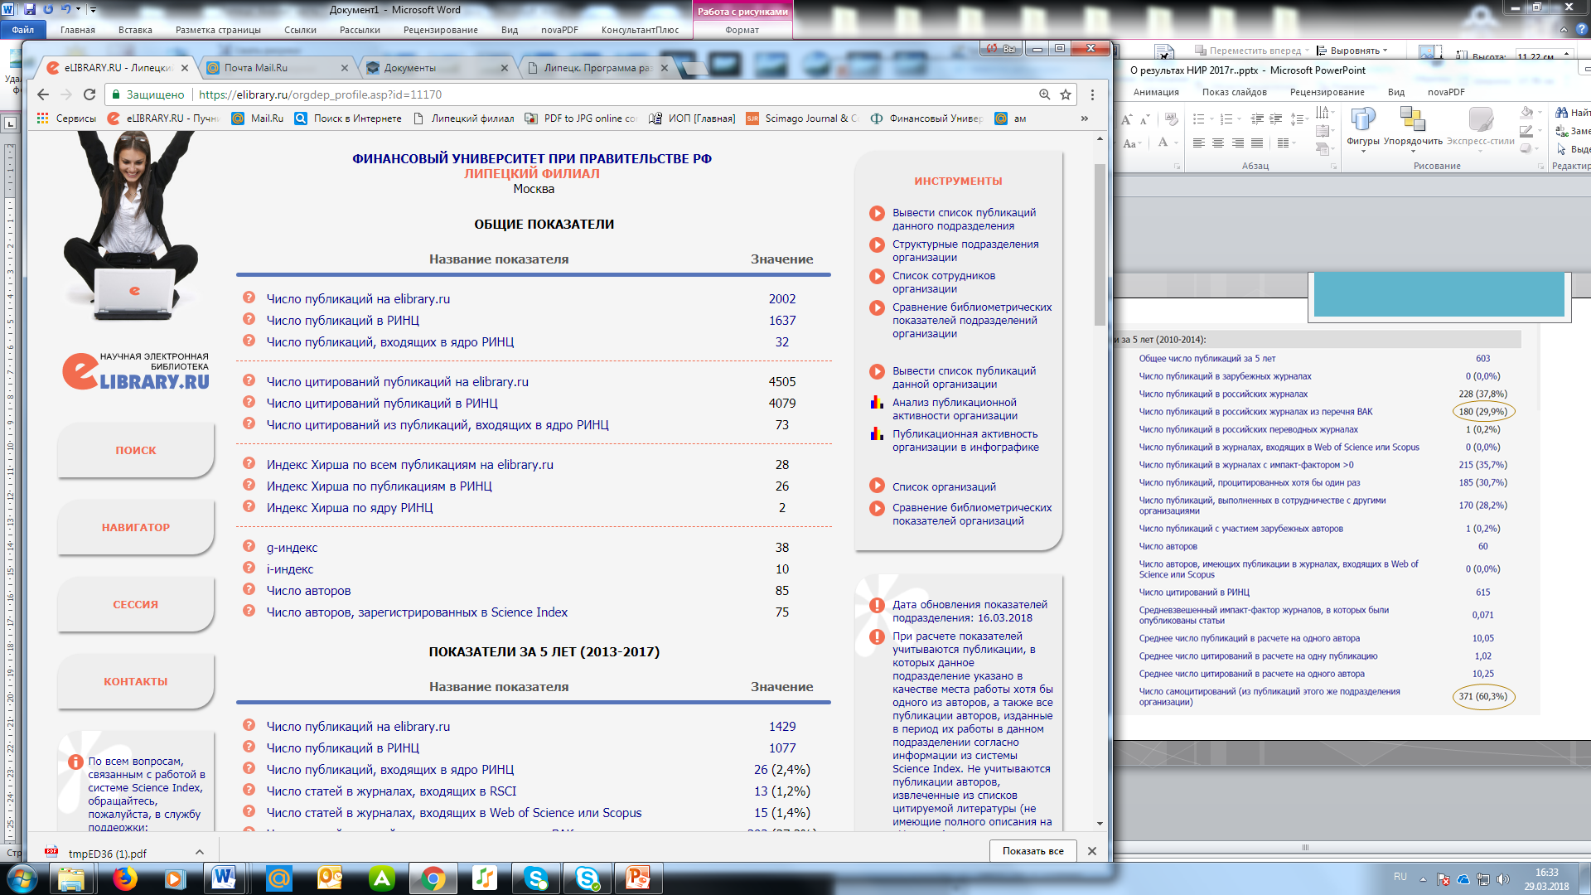

Slide 12
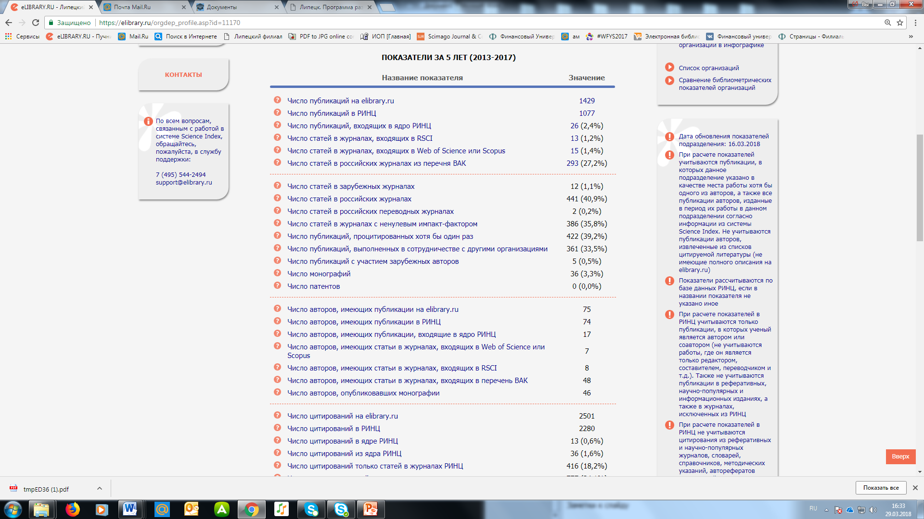

Slide 13
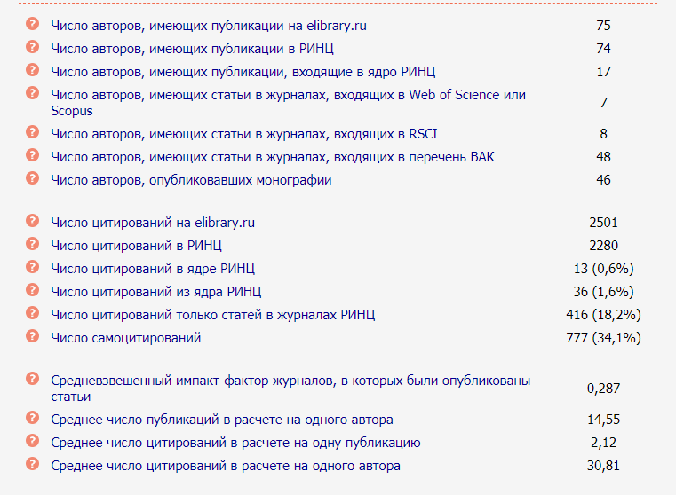

Slide 14
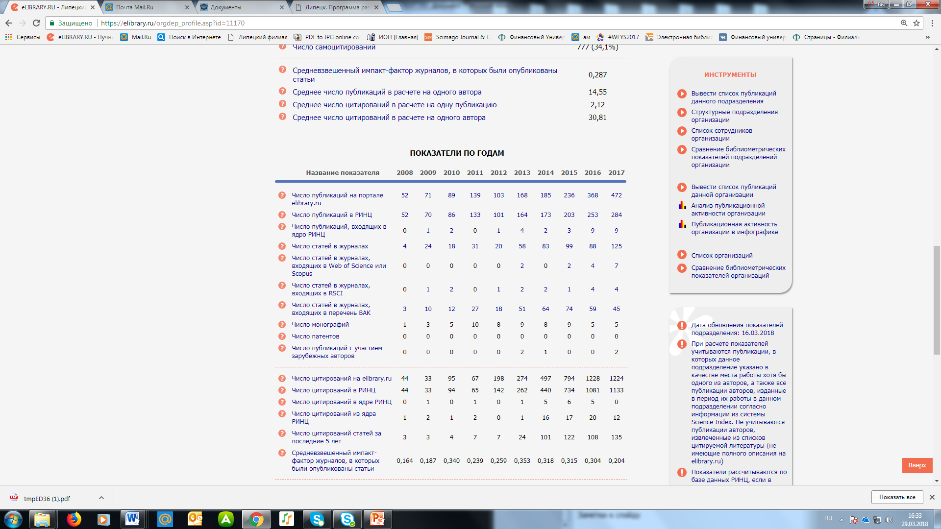

Slide 15
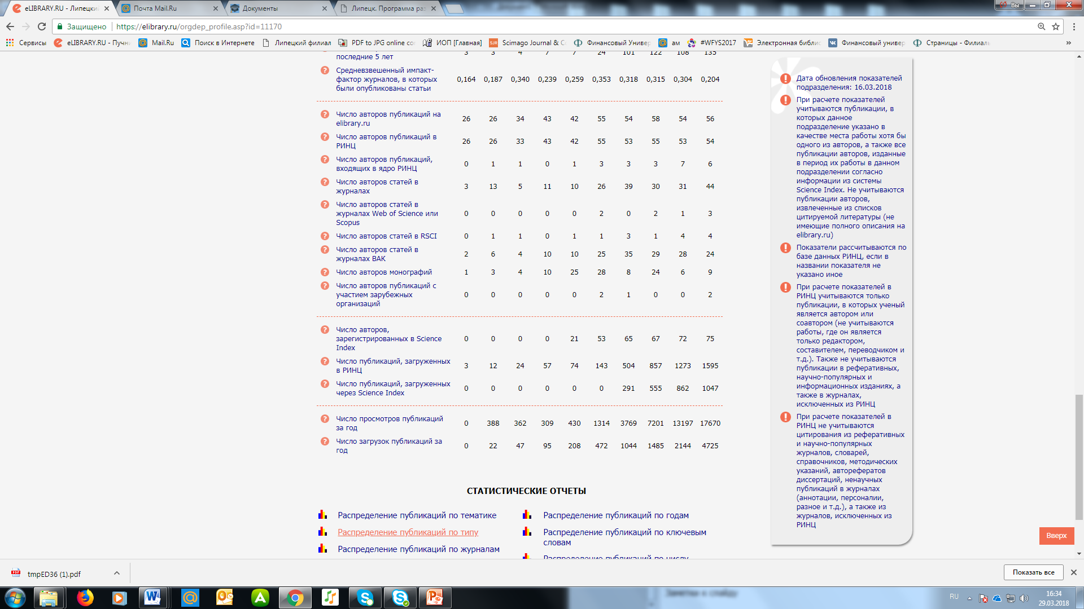

Slide 16
Динамика проведения научных мероприятий в Липецком филиале Финуниверситета

Slide 17
Проблемные вопросы по научно-исследовательской деятельности в филиале
Дисбалансы в публикационной активности
  Scopus/РИНЦ/WoS
  Цитированиe / самоцитирование
Невыполнение показателя мониторинга эффективности деятельности вузов: «Объем НИОКР» в расчете на одного НПР»
Низкая активность преподавателей на получение грантов (российских и зарубежных)
Низкий уровень взаимоотношений с зарубежными вузами на предмет написания совместных монографий, учебных пособий, научных статей
Слабая активность магистрантов в научно-исследовательской работе
Низкая активность студентов в научно-исследовательских олимпиадах, конкурсах, проектах

